Slide 1
Aktivitäten Jugend und Medien 2016-2020
Netzwerk Medienkompetenz - 24. November 2016

Slide 2
Traktandum
Kurzer Rückblick auf das Programm Jugend und Medien 2011-2015
Bundesratsbeschluss von Mai 2015
Aktuelle Aktivitäten im regulierenden und erzieherischen Jugendmedienschutz
Strategie Jugend und Medien 2016-2020

Slide 3
1. Rückblick über das Programm 2011-2015
Nationale Referenz-plattform
Impulse zur fachlichen Entwicklung
Akteure (Stakeholder) mobilisieren
Zusammen-arbeit, Austausch und Vernetzung
Monitoring der Medien-entwicklung und Regulierungs-aktivitäten
Webseite
Datenbank
Kantonsportraits
Medienarbeit
Themen
Peer-Education
Zugangs-strategien
Qualitäts-kriterien
Beispiel-präsentation
Finanzielle Unterstützung
Train-the-trainer
Begleitgruppe
Netzwerktreffen Kantone
Fachforum
Entwicklungs- und Nutzungstrends
Regulierung der Kantone
Selbstregulierung der Branche
Internationale Good Practice
Notes:
1. Nationale Referenz-plattform Jugendmedienschutz aufbauen und regelmässig aktualisieren
Aktuelle, umfassende, verlässliche Informationsangebote (online und offline) für Eltern, Lehr- und Betreuungspersonen sind erstellt und verbreitet
Übersicht über die in der Schweiz bestehenden Angebote ist erstellt, verbreitet und auf aktuellem Stand
Übersicht über kantonale Strategien ist erstellt, verbreitet und auf aktuellem Stand
Bestehende relevante Informationen für Fachleute zum Jugendmedienschutz (Studien, etc.) sind übersichtlich zusammen gestellt, verbreitet und auf aktuellem Stand
Regelmässige Medieninformationen sind erstellt. Medienauskünfte werden regelmässig erteilt.
2. Innovative Methoden entwickeln und Impulse zur fachlichen Entwicklung geben
Materialien und Beispielpräsentationen stehen zur Verfügung, die die Akteure nutzen und weiterverbreiten können
Finanzielle Unterstützung für die Entwicklung von zielgruppen-spezifischen Materialien ist erfolgt
In Kooperation mit den Verantwortlichen der grösseren Schulungsanbieter in der Schweiz sind 9 Austausch- und Weiterbildungsanlässe für die grösseren Trainerpools durchgeführt
3. Mittels Unterstützungs-angeboten wichtige Akteure (Stakeholder) mobilisieren
Wissenschaftliche Berichte sind erstellt (Bestandsaufnahme, Peer Education, Zugangsstrategien, Qualitätskriterien) und verbreitet
6-8 Modellprojekte sind durchgeführt und evaluiert. Die erprobten Modellkonzepte liegen in einer Schlussversion i.V. mit Empfehlungen vor
Checklisten zur Qualitätsprüfung von Schulungs- und Informationsangeboten sind erstellt und verbreitet
Zugangsstrategien zu Personen und Gruppen, die mit herkömmlichen Angeboten schwierig erreicht werden, sind an verschiedenen Anlässen thematisiert. Die Erarbeitung von Materialien und Konzepte hat das Programm punktuell unterstützt
4. Zusammenarbeit, Austausch und Vernetzung zwischen den Akteuren im JMS fördern
Regelmässige Begleitgruppen-Sitzungen sind durchgeführt mit 30-40 Teilnehmenden
Jährliche Netzwerktreffen der kantonalen Verantwortlichen für Jugendmedienschutz sind durchgeführt
Das nationale Fachforum Jugendmedienschutz ist dreimal durchgeführt mit je 250-300 Teilnehmenden.
5. Monitoring der Medien-entwicklung und Regulierungs-aktivitäten von Kantonen und Medienbranchen
Technische Medienentwicklungen und Nutzungstrends verfolgen
Regulierungsmassnahmen der Kantone und Medienbranchen erfassen und überprüfen
Internationale Good Practice im Jugendmedienschutz identifizieren

Slide 4
Risiken Für kinder und Jugendliche
Quelle: Dreyer et al. (2013): 4, angepasst durch BSV
Notes:
Es stellt sich die Frage, welche der in Tabelle 2 aufgeführten Problemlagen durch den Kinder- und Jugendmedienschutz prioritär zu behandeln sind. Eine Priorisierung der Problemlagen kann nach Dreyer et al. (2013) auf zwei Arten vorgenommen werden. Der erste Ansatz schätzt aus einer Risiko-Management-Perspektive die Eintrittswahrscheinlichkeit eines Risikos und die damit verbundene Schadenshöhe ein. Letztere ist dort am grössten, wo die Realisierung eines Risikos bei Kindern und Jugendlichen tiefgreifende und nachhaltige Entwicklungsstörungen zur Folge hat bzw. haben kann. Dies ist insbesondere im Bereich gewalttätiger und pornografischer Inhalte der Fall. Auch im Bereich der direkten Kommunikation mit Dritten können negative Er-fahrungen die Entwicklung von Kindern und Jugendlichen stark beeinträchtigen. Etwas tiefer, aber dennoch zu berücksichtigen ist die Schadenshöhe, die dadurch entsteht, dass die Konse-quenzen der systematischen Datenbearbeitung (wie die Beschaffung, Aufbewahrung und Wei-tergabe) der eigenen Daten für Kinder und Jugendliche nur schwer einschätzbar sind. Daraus ergeben sich negative Auswirkungen auf die Entscheidungs- und Handlungsautonomie des Kindes.
In Tabelle 3 werden die drei Problemlagen, die durch den Kinder- und Jugendmedien-schutz zukünftig prioritär zu behandeln sind, im Überblick dargestellt (eingekreiste Problemla-gen).
Der zweite Ansatz zur Priorisierung der Problemlagen basiert auf Überlegungen zur Steuerungswirkung von regulatorischen Eingriffen, d. h. es wird von der Frage ausgegangen, wo mit verhältnismässigen Mitteln tatsächlich eine (ausreichende) Steuerungswirkung erzielt werden kann (rot und orange markierte Felder in Tabelle 3) und wo eine Steuerungswirkung in erster Linie durch Medienkompetenz erzielbar ist (grün markierte Felder in Tabelle 3).

Slide 5
prioritäre problemlagen
1. Generell verbotene bzw. für bestimmte Altersgruppen ungeeignete Medieninhalte
gewalthaltige und bedrohliche, pornografische und rassistische Inhalte; verzerrte oder irreführende Infos z.B. Drogen, Anorexie, selbstschädigendem Verhalten
2. Beeinträchtigende Mitteilungen im Rahmen von Individualkommunikation
Cybermobbing, Grooming, Sexting
3. Intransparente und daher im Hinblick auf ihre Konsequenzen schwer abschätzbare Bearbeitung von persönlichen Daten
Notes:
- Hier geht es um problematische Medieninhalte, die einen negativen Einfluss auf die Persönlichkeitsentwicklung von Kindern und Jugendlichen haben können. Dazu gehören vor allem gewalthaltige und bedrohliche, aber auch pornografische und rassistische Inhalte. Für Kinder und Jugendliche ebenfalls ungeeignet sind verzerrte oder irreführende Informationen und Ratschläge, bspw. zu Drogen, Anorexie oder selbstschädigendem Verhalten. Dabei muss unterschieden werden zwischen Inhalten, die absolut unzulässig und auch für Erwachsene verboten sind (bspw. Kinderpornografie, grausame Gewaltdarstellungen, Rassismus) und Inhalten, die nur für bestimmte Altersgruppen ungeeignet sind (bspw. weiche Pornografie, leichte Gewalt, bedrohliche Szenen).
- Auch wenn Kinder und Jugendliche Medien zur individuellen, persönlichen Kommunikation mit Dritten nutzen, können sie zu Schaden kommen. Die Probleme reichen hier von Belästigung und Einschüchterung durch Andere über sexualisierte Dialoge bis hin zu Anstiftung zu Selbstschädigung oder zu sozialem bzw. kriminellem Fehlverhalten: Cybermobbin, Grooming, Sexting
- Fehlenden Transparenz von Medienanbietern «bezüglich der Praxis der Sammlung, Verarbeitung und Zusammenführung personenbezogener Daten». Dabei handelt es sich um Angaben, die sich auf eine bestimmte oder bestimmbare Person beziehen inkl. des mit Ortungstechnologie identifizierten Aufenthaltsortes. Auch Kommunikationspartner können persönliche Daten ausspionieren und sammeln. Die Konsequenzen dieser Intransparenz bzw. des fehlenden Wissens der Nutzenden sind vor allem für Kinder und Jugendliche schwer abschätzbar. Damit verbunden ist die Schwierigkeit, im Zeitalter des Internets die Kontrolle über einmal bekannt gegebene Personendaten zu behalten und z.B. selbst veröffentlichte Personendaten wieder löschen zu lassen.

Slide 6
Handlungsbedarf aus Expertensicht
Verbesserung der Regulierung und von Schutzinstrumenten in den verschiedenen Problem- und Medienbereichen
Massnahmen zur Förderung von Medienkompetenzen
Schaffung einer nationalen Koordinationsstelle für den regulierenden Kinder- und Jugendmedienschutz
Regelmässiges Monitoring und periodische Überprüfung des Kinder- und Jugendmedienschutzes

Slide 7
Bundesratsbeschluss 13. Mai 2015
Unterstützung und Koordination im Bereich Jugendmedienschutzweiterführen
Regulierung im
Bereich Film und Computerspiele (Bundesgesetz)

Slide 8
Aktivitäten im Regulierenden Kinder- und Jugendmedienschutz
Vorentwurf für ein Bundesgesetz zur Ko-Regulierung im Film- und Computerspielebereich
Auftrag BR vom 19.10.2016:
Ausarbeiten einer Vernehmlassungsvorlage für eine Ko-Regulierung im Film- und Computerspielebereich bis Ende 2017, unter Einbezug der wichtigsten Branchenverbände sowie der Kantone (EDK und KKJPD)
Ziele:
a) Schutz von Kindern und Jugendlichen vor beeinträchtigenden Inhalten beim Konsum von Filmen und Computerspielen;
b) einheitliche Praxis für die ganze Schweiz (gleiche Einstufungen für gleiche Inhalte in allen Kantonen);
c) kohärente Alterseinstufungen für dieselben Inhalte unterschiedlicher Trägermedien (z.B. Kino und DVD).

Slide 9
ErzieherischeR Jugendmedienschutz -
Aktivitäten 2016
Handlungsfelder
Information und Sensibilisierung
Zusammenarbeit und Vernetzung
Unterstützung Stakeholder
Fachliche Entwicklung
Notes:
Information
Fachliche Impulse
Vernetzung

Slide 10
Information und sensibilisierung
Corporate identity
2011-2015
2016 -
Nationales Programm Jugend und Medien
Nationale Plattform Jugend und Medien

Slide 11
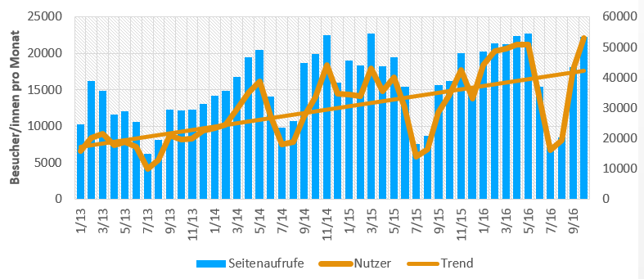
Information und sensibilisierung
Website jugendundmedien.ch
→ Weiterführung der Website
BesucherInnen und Seitenaufrufe
Notes:
Depuis le 1er janvier 2013 plus d’un demi-million de visiteurs et plus de 1,6 Mio. de visites

Slide 12
Information und sensibilisierung
Website jugendundmedien.ch
→ Neue Rubrik: Extremismus im Netz (Juli 2016)

Slide 13
Information und sensibilisierung
Website jugendundmedien.ch
→ Aktualisierung Kantonsportraits und Angebotsdatenbank

Slide 14
Information und sensibilisierung
social media
→ Weiterführung Social Media
Twitter
@JugendundMedien: 1476 tweets, 1392 follower
@Jeunesetmedias: 1327 tweets, 566 follower
Facebook
1385 Likes der Seite (Fans)
0-20 Likes pro post
Google plus
Followers / in Kreisen von Anderen: 81 DE, 11 FR
Personen im eigenen Kreis: 39 DE, 16 FR
Besuch: 62‘218 DE, 12‘050 FR
Canal Youtube
115 AbonnentInnen, 95’838 Besucher

Slide 15
Information und sensibilisierung
BroSchüre
→ Verteilung und Aktualisierung der Broschüre
Medienkompetenz
Familie
226’000 (170’000 d, 47’000 f, 9’000 i) seit Feb. 2013
Ed.: ZHAW & OFAS
Aktualisierung 2015/2016
Flyer «Goldene Regeln»
Familie
390’000 seit Feb. 2013
(200’000 d, 65’000 f, 25’000 i, 100’000 andere Sprache)
Aktualisierung 2015/2016
Medienkompetenz im Schulalltag
Schule
40’000 d, 10’000 f seit Sept. 2014; 2’000 i seit Nov. 2014
Autor: imedias (FHNW)
Aktualisierung im Gange
Förderung von Medienkompetenzen in Institutionen für Kinder und Jugendlichen mit spezifischen Bedürfnissen
Heime
7’000 d / 600 f seit Juni 2015, 150 i seit Sept. 2015
Ed.: Curaviva Schweiz, BFF Bern, BSV

Slide 16
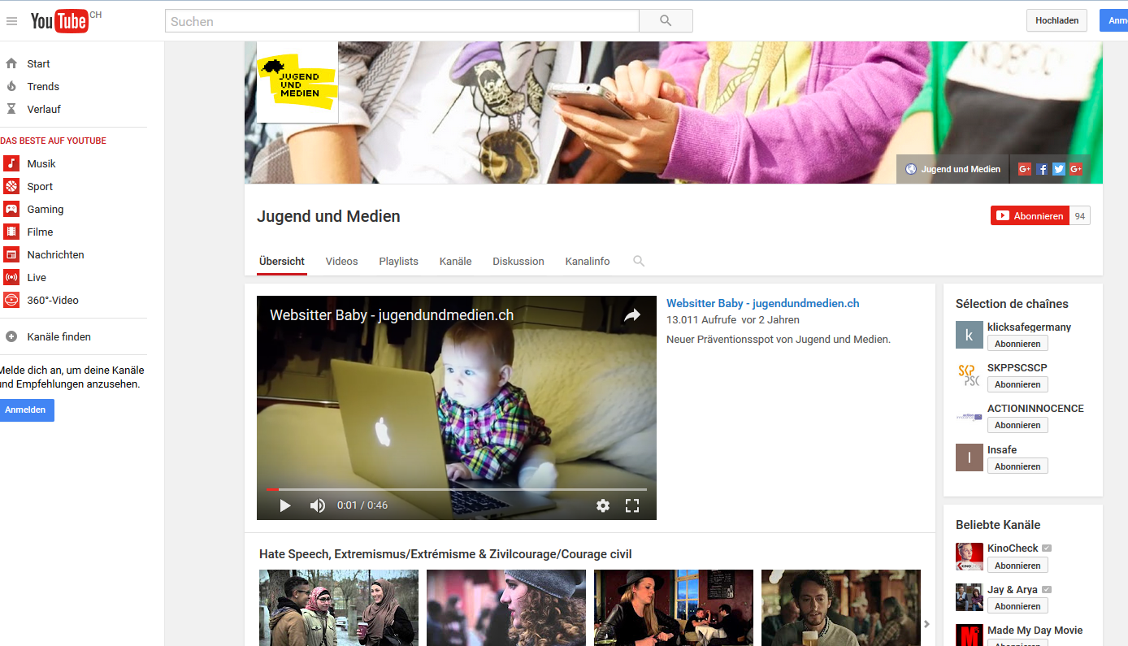
Information und sensibilisierung
Videoclips für eltern
→ Produktion von Videoclips für Eltern: Publikation im Frühling 2017

Slide 17
Unterstützung Stakeholder
Finanzielles Beitrag
Tagung «Play to learn» 2016
Werft 22 & eduxis
Online-Game Datak (sortie 13.12)
RTS
Finanzielle Unterstützung
Peer Akademie 2016 Stiftung aebi-hus
Kurzform CIUS-Skala (Onlinesucht)
BAG
Lehrmittel Datenschutz
EDÖB
Notes:
Aebi-hus: Schweizerische Stiftung für Suchthilfe
BAG: Auftrag an Sucht Schweiz:
- Entwicklung einer validierten Kurzform der Compulsive Internet Use Scale (CIUS) mit vergleichbaren psychometrischen Eigenschaften wie die vollständige Skala anhand einer repräsentativen Bevölkerungsstichprobe. Ziel: Eine für die epidemiologische Erfassung der problematischen Internetnutzung in der Schweiz geeignete reliable Kurzskala liegt vor und ist für die Schweiz gültig (d, f, i).
- Arbeitsdefinition der „problematischen Internetnutzung“ und der „Online-Sucht“ basierend auf der wissenschaftlichen Literatur
Datak: Basis: Umfrageergebnisse 2015 von «On en parle» Am 13. Dezember startet RTS das erste Serious Game, bei dem es um das Thema Datenschutz/Umgang mit persönlichen Daten bzw. Chancen und Risiken von Big Data geht. Was steht beim Sammeln grosser Datenmengen für dich auf dem Spiel? Und was für die Gesellschaft? Die Gamer müssen heikle Entscheidungen treffen, die sich auf das Leben ihrer Spielfiguren oder auch auf die gesamte Community auswirken, mitunter auf beides. Zielgruppe: Jugendliche ab 15 Jahren. Es ist gratis und direkt im Webbrowser auf allen Trägern wie Smartphone, Tablet oder Laptop spielbar. D, F, I, E

Slide 18
Fachliche Entwicklung
Neue Broschüre (Okt. 2016): «Medienkompetenzen und Peer-Education / - Tutoring – Projektbeispiele und Qualitätskriterien»
Für Fachleute aus der OJA und der Schule

Slide 19
Fachliche Entwicklung
Beiträge für forschungsprojekte
Finanzbeiträge für Forschungsprojekte
MEKIS – Medien-kompetenz in stat. Ein-richtungen der Jugendhilfe
FHNW – BFF Bern
Studie EUKids Online (eventuell)
Universität Zürich
Studie MIKE II (Media, Interaction, Kinder und Eltern)
ZHAW, Angewandte Psychologie

Slide 20
Zusammenarbeit und Vernetzung
Bund, Kantone, Städte
Kantone
Verwaltung, NGOs, Uni/HS, Vereine, usw.
Kerngruppe Medienkompetenz
03.11.2016
Treffen mit Ansprechpersonen der Kantone
23.03.2016
Netzwerk Medienkompetenz
24.11.2016
Notes:
Netzwerk Medienkompetenz Schweiz: Um den Austausch und die Vernetzung zwischen den Akteuren im Bereich Förderung der Medienkompetenzen (erzieherischer Jugendmedienschutz) weiterzuführen. Offen für alle interessierten Fachpersonen (öffentliche Verwaltung, NGO, Universitäten und Hochschulen, Fachverbände etc.).

Slide 21
Strategie jugend und medien 2016 – 2020

Slide 22
Ebenen und Handlungsfelder
Plattform Jugend und Medien / BSV
Regulierender Kinder- und Jugendmedienschutz | Erzieherischer Kinder- und Jugendmedienschutz
Neue Rechtsgrundlage zum Jugendschutz im Bereich Film und Computerspiele | Information und Sensibilisierung Unterstützung der wichtigsten Stakeholder Wissensaufbau
Querschnittsaufgaben
Koordination und Vernetzung Internationale Kooperation Monitoring

Slide 23
Schwerpunkte 2016 – 2020
 | 2016 | 2017 | 2018 | 2019 | 2020
Peer Education
Sonderpädagogik
Extremismus und Radikalisierung
Sexuelle Gewalt
Datenschutz
Freizeit, ausserschulische Settings
Frühe Kindheit
Berufsbildung

Slide 24
Schwerpunkte 2017 – 2018
THEMA: Hassreden, Extremismus und Radikalisierung
Sensibilisierung der Eltern und Fachleute zu Risiken in sozialen Netzwerken
Koordination und Zweckmässigkeit der Präventionsmassnahmen
Früherkennung von problematischen Situationen + Unterstützung
Mögliche Partner: Sicherheitsverbund Schweiz (SVS), Fachstelle für Rassismusbekämpfung (FRB), fedpol, SKP
SETTING: Freizeit und ausserschulische Jugendarbeit
Kenntnisse und Instrumente für die Jugend- und Sozialarbeitenden
Früherkennung von problematischen Situationen + Unterstützung
Koordination und Zweckmässigkeit der Präventionsmassnahmen
Mögliche Partner: Dachverband offene Kinder- und Jugendarbeit Schweiz (DOJ), anim.ch (Westschweizer Plattform Jugendarbeit), Schweizerische Arbeitsgemeinschaft der Jugendverbände (SAJV), Infoklick (Schweizer Verein zur Kinder- und Jugendförderung)

Slide 25
Schwerpunkte 2018 – 2019
THEMA: Sexuelle Gewalt
Sensibilisierung der Eltern und Fachleute zu Risiken in Verbindung mit der Nutzung neuer Medien
Berücksichtigung Aspekte der neuen Medien in der Prävention
Früherkennung von problematischen Situationen + Unterstützung
Mögliche Partner: Bundesamt für Gesundheit (BAG), fedpol, Verein SEXUELLE GESUNDHEIT Schweiz, Stiftung Kinderschutz Schweiz, SKP
SETTING: Frühe Kindheit
Kenntnisse und Fähigkeiten für Eltern und Fachleute
Einheitlichkeit und Kohärenz in der Erziehung von Kleinkinder
Früherkennung von problematischen Situationen
Erreichbarkeit der gefährdeten Zielgruppen
Mögliche Partner: Netzwerk Kinderbetreuung Schweiz, Elternbildung CH

Slide 26
Schwerpunkte 2019 – 2020
THEMA: Datenschutz
Sensibilisierung der Eltern und Fachleute zum Datenschutz
Herausforderung erkennen lassen um die Jugendliche zu beraten
Koordination und Zweckmässigkeit der Präventionsmassnahmen
Mögliche Partner: Eidgenössischer Datenschutz- und Öffentlichkeitsbeauftragter (EDÖB), SKP
SETTING: Berufsbildung
Sensibilisierung der Lehrpersonen und Berufsbildenden
Früherkennung von problematischen Situationen + Unterstützung
Erreichbarkeit der gefährdeten Zielgruppen (Übergangsphase Schule – Ausbildung)
Mögliche Partner: Staatssekretariat für Bildung, Forschung und Innovation (SBFI), Staatssekretariat für Wirtschaft (SECO)

Slide 27
Massnahmen
Die Massnahmen werden mit Arbeitsgruppen definiert.
Sie sollen sich an folgenden Handlungsempfehlungen ausrichten:
Ausgewogenheit zwischen Chancen und Gefahren sicherstellen
Konkrete und im Alltag einsetzbare Empfehlungen abgeben
Erreichen aller anvisierten Adressaten gewährleisten
Früherkennung problematischer Konsumformen verstärken
Massnahmen innerhalb und zwischen Politikbereichen koordinieren
Alle Akteure eines gleichen Settings differenziert sensibilisieren
Angebotsqualität und Kohärenz der Präventionsbotschaften gewährleisten

Slide 28
Strukturen jugend und medien 2016 – 2020
Kerngruppe Jugend und Medien
Begleitgruppe Gesetzesentwurf
Netzwerk Medienkompetenz Schweiz
Thematische Arbeitsgruppen
(Schwerpunkte)
Regulierender KJMS
Erzieherischer KJMS

Slide 29
Fragen?

Slide 30
Aktuelle Fragen / 14:30 - 15:15 Uhr
Organisation der Subgruppen
Neuen Medien und Sonderpädagogik
Moderatorin : Monika Luginbühl, BFF Bern
Raum 1 – Plenum : Max. 25
Medienkompetenzförderung in der Schule: wer und wie?
Moderatorin: Francine Castella, EDUCA
Raum 2 : Max. 25
Medienkompetenz im ausserschulischen Setting
Moderatorin : Martine Lachat, SODK
Raum 5 : Max. 20
Forschung und Evaluation
Moderatorin : Judith Mathez, FHNW (Inmedias)
Raum 6 : Max. 15

